Slide 1


Åpenhet om døden 2026 –
inspirasjon og erfaringsdeling
Teams 5 juni kl. 10.30-11.30
Bilde: gettyimages
Notes:
Velkommen og presentasjon
Sendt Bred invitasjon i hele Norge flott med videresending
Hensikt: Inspirasjon og læring og Kan være en mulighet å finne samarbeidsparter her i dag
Hvis du vil ha støtte, samarbeidsparter for lokale arrangement – ta kontakt med ditt USHT eller kommunens kreftkoordinator eller legg dine kontaktopplysninger i chatten

Slide 2
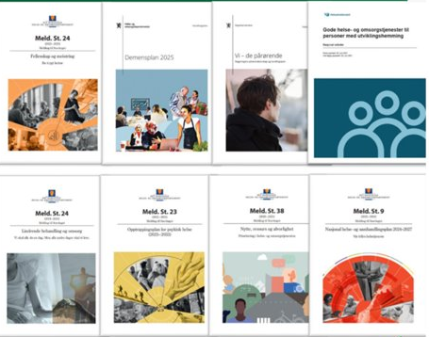
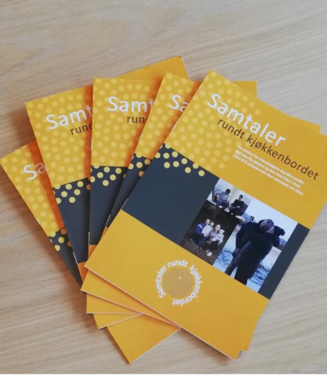
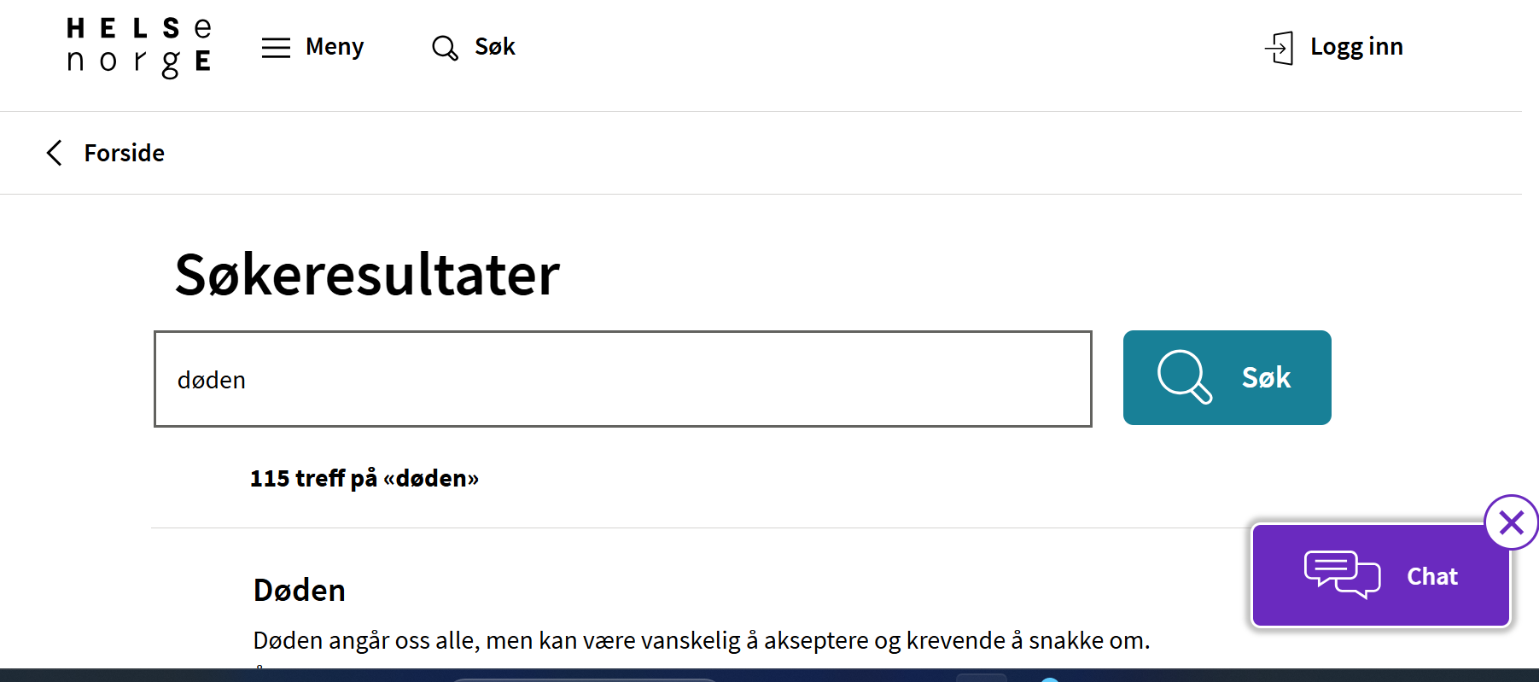
Utviklingssenter for sykehjem og hjemmetjenester (USHT)
Nasjonale satsninger og føringer for 2026:
Bo trygt hjemme-reformen
Nasjonal helse- og samhandlingsplan, habilitering og rehabilitering
Opptrappingsplan psykisk helse
Demensplan
TryggEst
Ledelse og kvalitetsforbedring
Nasjonal veileder - Prioriteringer i kommunale helse- og omsorgstjenester
Den nye opplæringspakken om lindrende behandling og omsorg
Pårørendeavtale
ABC-opplæringen
Bilde: Regjeringen.no
Pasient- og brukersikkerhet, bruker- og pårørendemedvirkning og helseteknologi integreres og ses i sammenheng med alle satsingsområdene.
Notes:
Forankret i flere st behov for helsekompetanse for å bo trygt hjemme meld 24 om lindrende eget avsnitt om Åpenhet om døden
Bo tryggt hjemme peker også på behov for et levende lokalsamfunn og ivaretakelse av pasienter og pårørende
Demensplan om fremtidsplanlegging
God helsettjenester for personer med utviklingshemming om dialog og ivaretakelse
Pårørendeveilederen og regjeringens pårørendestrategi- samhandling, medvirkning og god dialog
Mye bra informasjon som er innbyggerettet på HELSENORGE
HOSPICEFORUMs gode samtaleguide «Samtaler rundt kjøkkenbordet»
Vi har ønsket å inspirere til lokale arrangement og initativ der samarbeid med kulturakktører, frivillighet og livssynsrepresentanter etableres

Slide 3
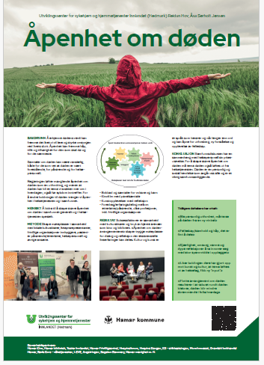
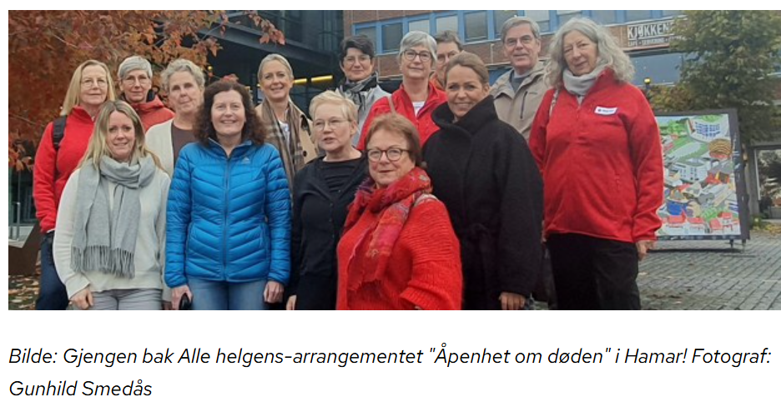

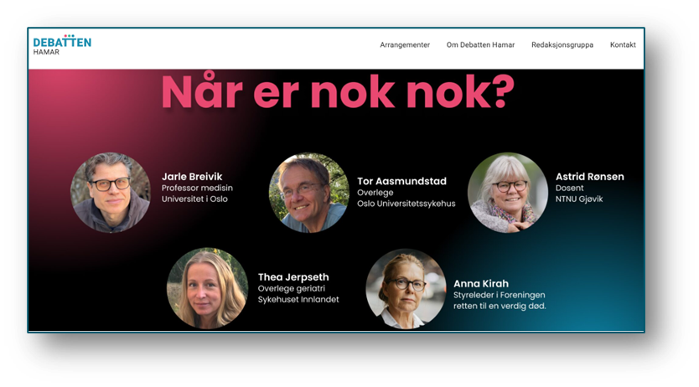
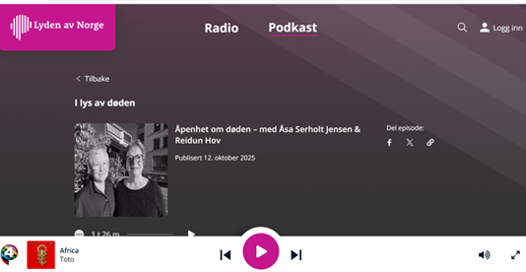
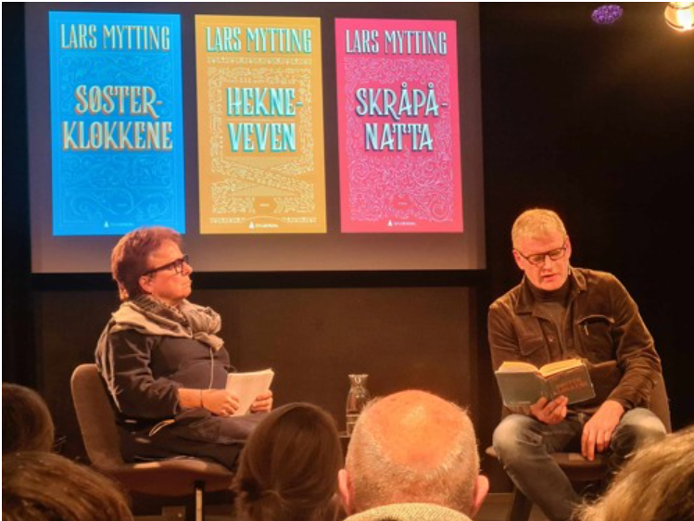
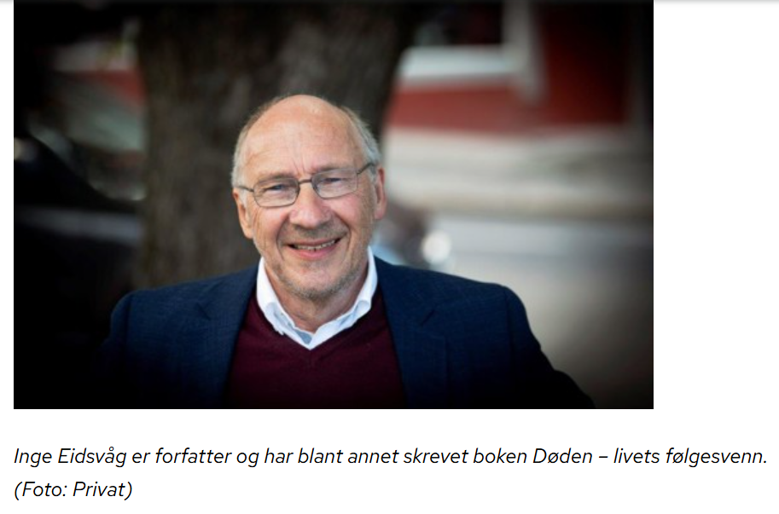
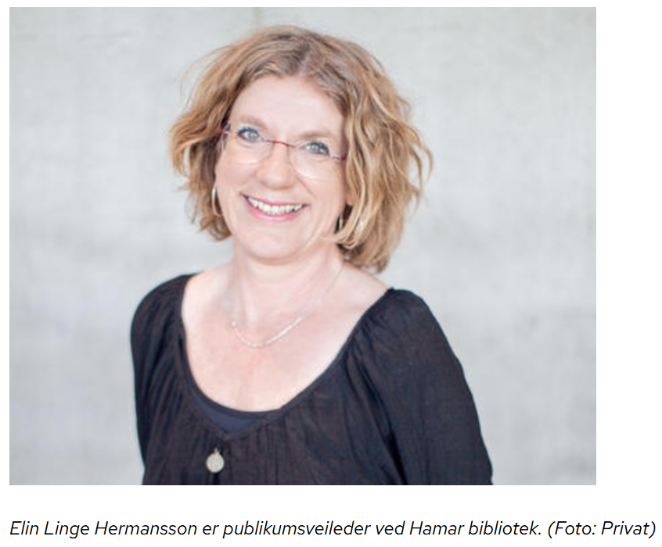
SIDEN 2022 – LOKALE MØTEPLASSER
Bokbad og samtaler for voksne, barn og ungdom
Kinofilm med panelsamtale og fordrag
Seminarer og erfaringsdeling om sorg, håp, kultursensitivitet
Debatt
Notes:
Siden 2022 holdt arrangement tilknyttet all helgens dag, samarbeid med lokale kulturaktører, skrevt kronikker , debattert og møtt folk. Får bekreftet av deltakere at det gjøre en forkskjell å møte livets utfordringer med større grad av Death literacy
I år spredning med lokale arrangement i nabokommuner programmet går over flere måneder sept, okt, nov.

Slide 4
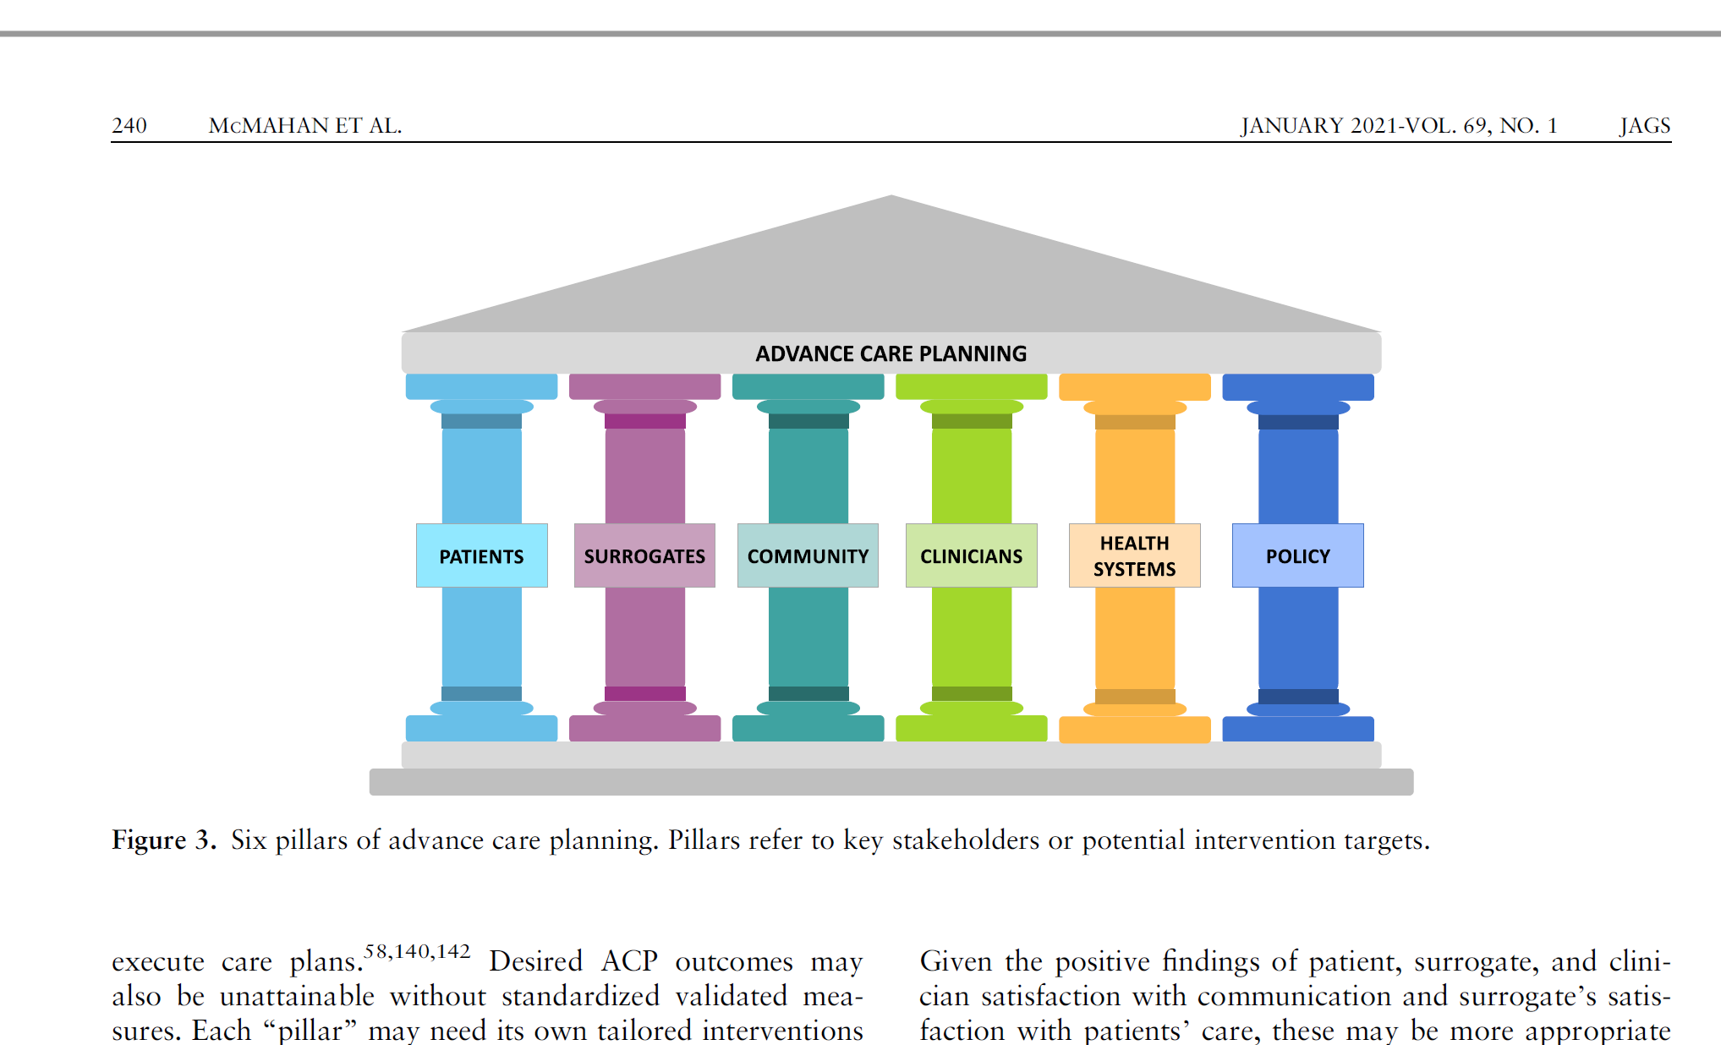
Ottowa charter som ramme for tverrsektorielt folkehelsearbeid som styrker dødens verdi
Hvordan mennesker dør og sørger formes av sosiale, økonomiske og kulturelle strukturer. Død og sorg er universelle, relasjonelle og sosiale erfaringer som påvirkes av økonomi, relasjoner, psykisk og eksistensiell helse. Støtte og anerkjennelse kan bidra til resilience i alle alder. Overbehandling og omsorg under press reiser etiske og politiske spørsmål om verdighet og om betydningen av relasjoner og omsorg ved livets slutt.
Bygge politikk som styrker åpenhet om døden
Kommuner som synliggjør døden og sorg som folkehelsetemaer
Politisk bevisstgjøring om helseprioriteringer, overbehandling, pårørendestøtte og omsorg for en aldrende befolkning
Døds- og sorgkompetanse i skoler og offentlige planer
Styrking av palliativ omsorg og hjemmetjenester- Kommunale planer
Tilgjengelig informasjon og tilbud om forhåndssamtaler og planlegging
Tverrsektorielt samarbeid mellom helse, oppvekst, kultur, utdanning og tros- og livssynsaktører
Skape støttende omgivelser
Tverrsektorielt samarbeid for styrking av hjemmetid og hjemmedød, («frivillige gir avlastning til pårørende», røde kors våketjeneste)
Kulturelle og sosiale arenaer som gir støtte i sorg og normaliserer samtaler om døden MØTEPLASSER
Kampanjer og samtaleguider (Samtaler rundt kjøkkenbordet), oppfordringer til å lage fremtidsfullmakt
Støttende arbeidsplasser og skoler - fleksibilitet ved dødsfall og støtte til etterlatte
Compassionate Communities, alders/demensvennlig samfunn
Rom i lokalmiljø for minnelunder, stille rom for sorg og refleksjon
Støttende arbeidsplasser og skoler med rom for sorg, fleksibilitet ved dødsfall og støtte til etterlatte
Styrke lokalsamfunnet og mobilisere ressurser
Styrket frivilligsmarbeid
Dyktiggjøre innbyggere fra alle samfunnslag og kulturer
Sorggrupper, eks. kafe etterpå, likepersonsarbeid
Utvikle personlige ferdigheter (Dødskompetanse)
Kunnskap og ferdigheter til å praktisk og emosjonelt håndtere døden, sorg og tap
Økt døds- og sorgkompetanse reduserer sosial ulikhet i hvordan mennesker håndterer livets siste fase
Kurs, seminarer og flerspråklig informasjon om forhåndssamtaler og planlegging, fremtidsfullmakt, omsorgslønn, testament
Skolebaserte opplæringsprogram
Kunstneriske arenaer som bibliotek og kino
Rorientering av helsetjenesten
En helsetjeneste som anerkjenner døden -paradigmeskifte
Redusere overbehandling, styrke livskvalitet og tidlig lindrende omsorg og behandling
Innføring av forhåndssamtaler og pårørendeavtaler, støtte og anerkjenne pårørende
Identifisere behov for lindrende omsorg og sorgstøtte
Samarbeid med fastleger og frivillige
Deconstructing the Complexities of Advance Care Planning
Outcomes: What Do We Know and Where Do We Go? A Scoping Review
Ryan D. McMahan, MD, MAS,*† Ismael Tellez, BA,*† and Rebecca L. Sudore, MD*†
Notes:
Vi støtter oss til OTTOWA charter og Mc Mahans article og ser dette I sammenheng med implementering av forhåndssamtaler og planlegging

Slide 5
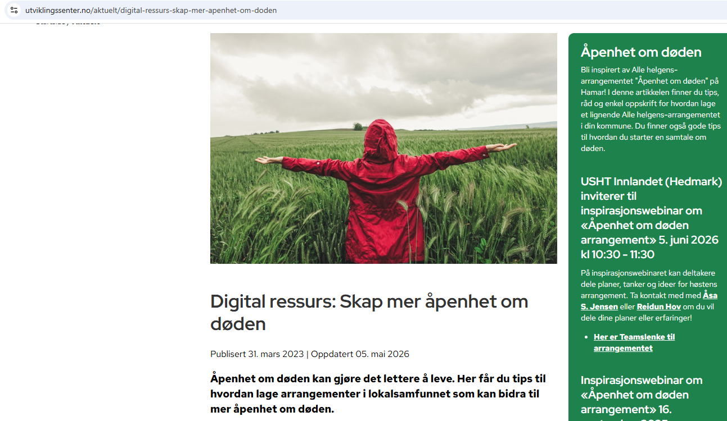
https://www.utviklingssenter.no/aktuelt/digital-ressurs-skap-mer-apenhet-om-doden
Notes:
Felles nasjonal side - Meld inn saker via ditt USHT til Marianne Haugo Ann Cathrine - anne-carine.florhaug@hel.oslo.kommune.no
Vi skal få smakebiter fra
Solveig Øiestad Fransiskushjelpen
Heidi Nordsveen
Gunhild Lersveen Verdal kommune USHT Trøndelag Nord

Slide 6
Noe litteratur
Gastmans, C., Deliens, L., Van den Block, L., Vander Stichele, R., Cools, W., Wendrich-van Dael, A., Pivodic, L., & Gilissen, J. (2020). Nurses’ self-efficacy, rather than their knowledge, is associated with their engagement in advance care planning in nursing homes: A survey study. Palliative Medicine, 34(7), 917–924. https://doi.org/10.1177/0269216320916158
McMahan RD, Tellez I, Sudore RL. Deconstructing the Complexities of Advance Care Planning Outcomes: What Do We Know and Where Do We Go? A Scoping Review. J Am Geriatr Soc.;69(1):234-244. (2021). doi: 10.1111/jgs.16801 Deconstructing the Complexities of Advance Care Planning Outcomes: What Do We Know and Where Do We Go? A Scoping Review. - Abstract - Europe PMC
Ministry of Health and Care Services. Meld. St. 24 (2022- 2023). Community and mastery. Stay safe at home. Norwegian Government: Aksell AS- 06/ 2023; 2022.
Norwegian Directorate of Health. Advance Care Planning in case of limited life expectancy. National Professional Councils. https://www.helsedirektoratet.no/faglige-rad/
Norwegian Government. Meld. St. 24 (2019-2020). Palliative treatment and care. Oslo: Norwegian Government; 2020. www.government.no.
WHO. (1986). Ottawa charter for health promotion https://www.phac-aspc.gc.ca/ph-sp/docs/charter-chartre/pdf/charter.pdf
Ødbehr, L., Hov, R., Sanaker, H., Jensen, ÅS., Korup, A., Sandsdalen, T. Physicians’ understandings and experience of advance care planning in Norwegian nursing homes: a qualitative study. BMC Palliat Care 23, 158 (2024). https://doi.org/10.1186/s12904-024-01481-9
Ødbehr L, Hov R, Sanaker H, Sandsdalen T. Physicians' Perceptions of the Quality of Palliative Care and of the Importance of Collaboration in Interdisciplinary Teams in Norwegian Nursing Homes. J Multidiscip Healthc. (2025) 18:395-406. doi: 10.2147/JMDH.S487153. JMDH_A_487153 395..406
Ødbehr, L.S., Jensen, A.S., Korup, A., Hov, R., Sanaker, H., Sandsdalen, T. Patients’ experiences of quality in palliative care and advance care planning in primary care: a qualitative study. BMC Palliat Care 24, 277 (2025). https://doi.org/10.1186/s12904-025-01919-8

Slide 7
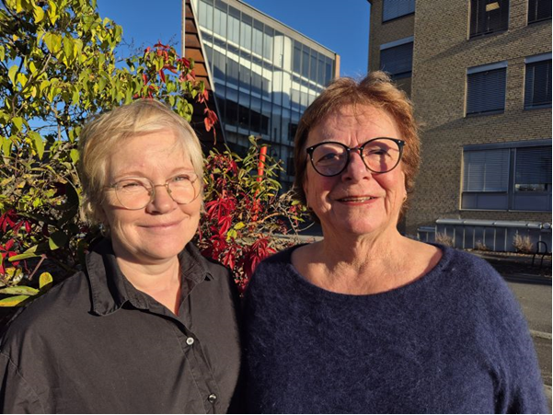
Reidun.Hov@hamar.kommune.no
Asa.Karin.Johanna.Serholt.Jensen@hamar.kommune.no

